Slide 1
Capítulo 18: Diagramas de Casos de uso
Andrés Villegas Calderón (20180112521)
Yoel Ureña Prado (20180120259)

Slide 2

Diagrama casos de uso
Son un de los tipos de diagramas para modelar sistemas de software de UML
Usados para la hacer una representación visual de procesos dentro de un sistema
Muestra de manera gráfica cómo se comunica el sistema, quienes se comunican, cuál casos de uso que se ejecutan y cómo se relacionan los actores con los casos de uso.

Slide 3
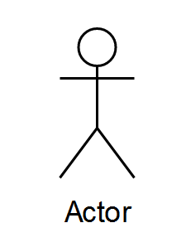
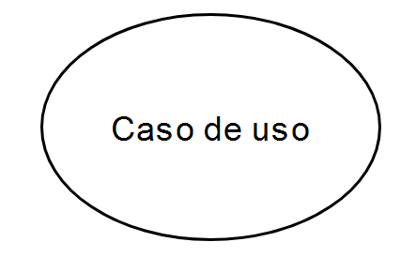
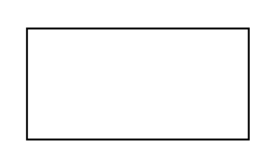
Componentes:
Actor:
Se representa con la figura de una persona y el nombre abajo
Se encuentra fuera del sistema (Rectángulo)
Son entidades externas (rol específico), quienes interactúan con el sistema
El actor está conectado por una relación con los casos de uso
Caso de uso:
Se representa mediante un óvalo
Cuentan con una descripción de las acciones de un sistema, que deberia realizar un actor
Sujeto (Sistema):
Se representa con un rectángulo
Gráfico de nuestro sistema, y quienes interactúan
Contiene los casos de uso y las relaciones
El nombre se encuentra dentro del rectángulo

Slide 4
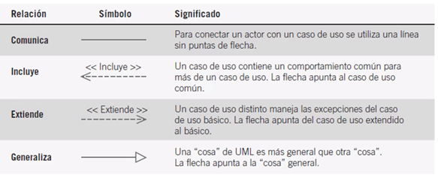
Relaciones de los casos de uso

Slide 5
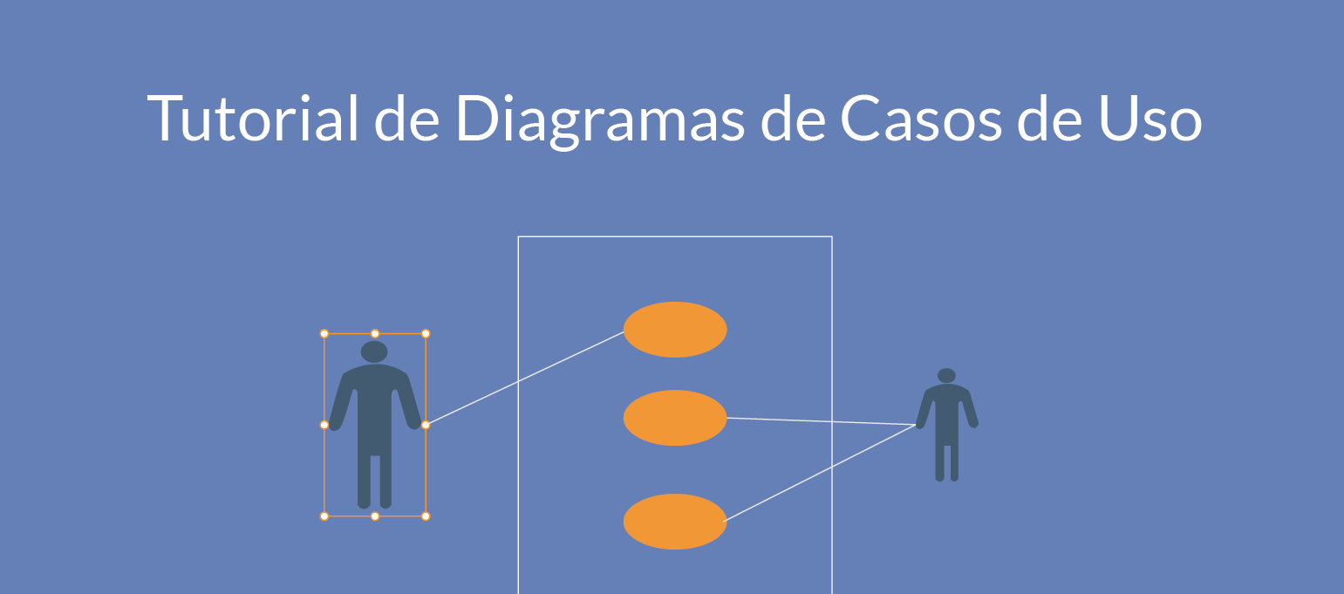
Usos Comunes
Para modelar el contexto de un sujeto:
  Usado para identificar que actores quedan fuera del sistema e interactúan con él así definiendo los roles.
Para modelar los requisitos de un sujeto:
  Muestra que debería hacer el sujeto, así conoceremos el comportamiento del sistema y cómo reacciona a los elementos externos.

Slide 6
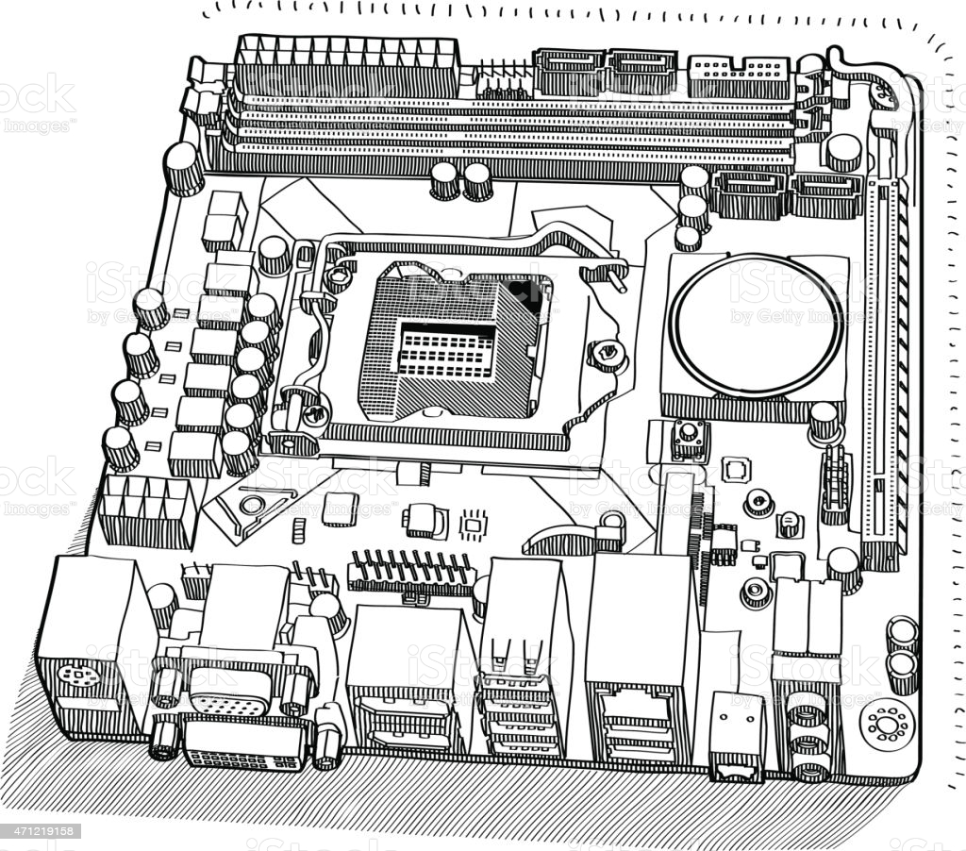
Técnicas comunes de modelado
Modelado del contexto de un sistema
En un sistema siempre se van a encontrar elementos que pertenecen al sistema y otros elementos fuera del sistema, y hay veces que eso puede ser más importante que lo que se debe de incluir.

Slide 7

Modelar el Contexto de un sistema
Sujeto:
Hay que establecer los límites del sistema y saber qué comportamientos suceden dentro de él y cuáles sectores externos trabajan con él.
Actores:
Hay que considerar quienes serán afectados por el sistema, quienes utilizaran el sistema, que grupos son necesarios para realizar funciones en el sistema, quienes interactúan con el software y hardware externo e interno y quienes manejan el mantenimiento.

Slide 8

Modelar el Contexto de un sistema
Dividir los actores en grupos en jerarquías para generalizaciones o especializaciones.
También se puede generar estereotipos de actores si ayuda a entender el sistema.
Es importante introducir todos los actores necesarios y tener claro sus vías de comunicación de cada uno con los casos de uso

Slide 9

Técnicas comunes de modelado
Modelado de requisitos de sistema
Un requisito es una característica de diseño, una propiedad o un comportamiento de sistema. Cuando se enuncian los elementos de un sistema se establece un contrato entre los elementos externos de un sistema y el mismo sistema. Gran parte del tiempo no importa cómo lo hace, solo importa que lo hace.

Slide 10

La conformación de requisitos puede ir cambiando mientras se trabaja en el sistema. Los requisitos pueden ser expresados de varias maneras, desde texto hasta expresiones en un lenguaje formal.
Casi todos los procesos funcionales se pueden representar con casos de uso.

Slide 11
Para establecer requisitos de un sistema
Establecer contexto del sistema, actores y ambiente.
Saber qué espera cada actor del sistema, o que requiere de este mismo.
Hay que nombrar comportamientos comunes como casos de uso
Hay que modelar estos casos de uso, actores y relaciones en un diagrama.
Hay que adornar esos casos de uso con notas que enuncia los requisitos no funcionales.
Hay que encontrar relaciones entre casos de uso para que los casos de uso común se extiendan de los principales.
Hay que determinar el comportamiento del requisito y crear sus diagramas de secuencia.

Slide 12
Técnicas comunes de modelado
Ingeniería directa e inversa
Los casos de uso no utilizan ingeniería directa o inversa directamente ya que los casos de uso explican cómo se comporta un elemento, no cómo se implementa.
Ingeniería directa se encarga de transformar un modelo en código a través de una correspondencia con el lenguaje de implementación. A un diagrama de casos de uso se le puede aplicar ingeniería directa para hacer pruebas del elemento al que se le aplica. La prueba se debe aplicar cada vez que se cree una nueva versión del elemento, para probar que si funcione.

Slide 13

Para hacer ingeniería directa con un diagrama de casos de uso
Identificar los objetos que interactúan con el sistema y los roles de cada entidad externa.
Hay que crear actores que representen los distintos roles.
Identificar el flujo de eventos y sus eventos excepcionales.
Se puede generar un guíon de prueba para cada flujo con sus situaciones de éxito.
Tener herramientas que ejecuten estas pruebas con cada nueva versión del elemento.

Slide 14
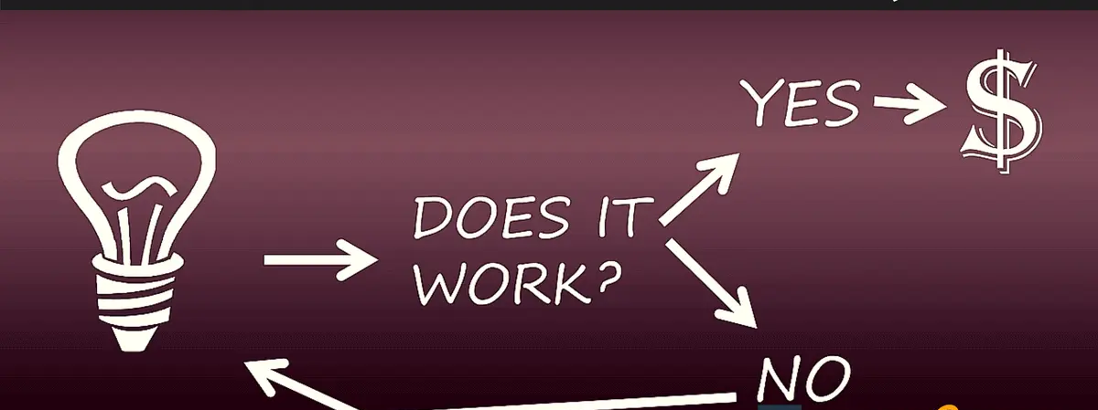
Sugerencias
Para un diagrama bien estructurado:
Se necesita modelar un aspecto de la vista de casos de uso estática de un sistema.
Contiene casos de uso y actores esenciales para comprender este aspecto.
Proporciona detalles de manera consistente con su nivel de abstracción, mostrar detalles esenciales para su comprensión.
Informe al lector sobre los aspectos importantes de la semántica.

Slide 15
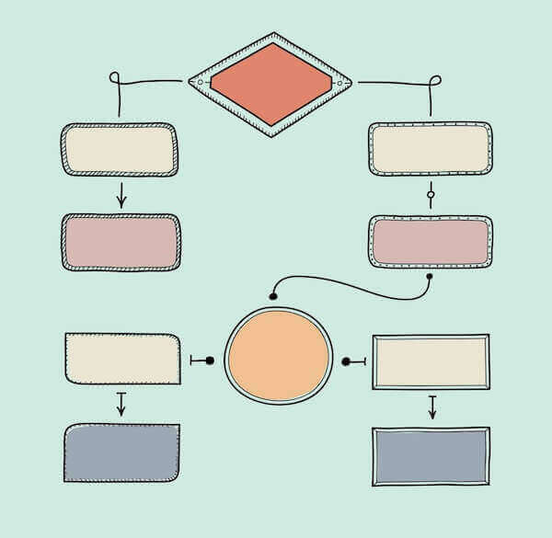
Para dibujar un diagrama de casos de uso:
Darle nombre que comunique propósito.
Hay que distribuir sus elementos para minimizar los cruces de líneas.
Organizar los elementos espacialmente para tener comportamientos y roles semánticos cercanos físicamente.
Utilizar notas y colores para resaltar características importantes en el diagrama.
Hay que intentar no mostrar demasiados tipos de relaciones.

Slide 16
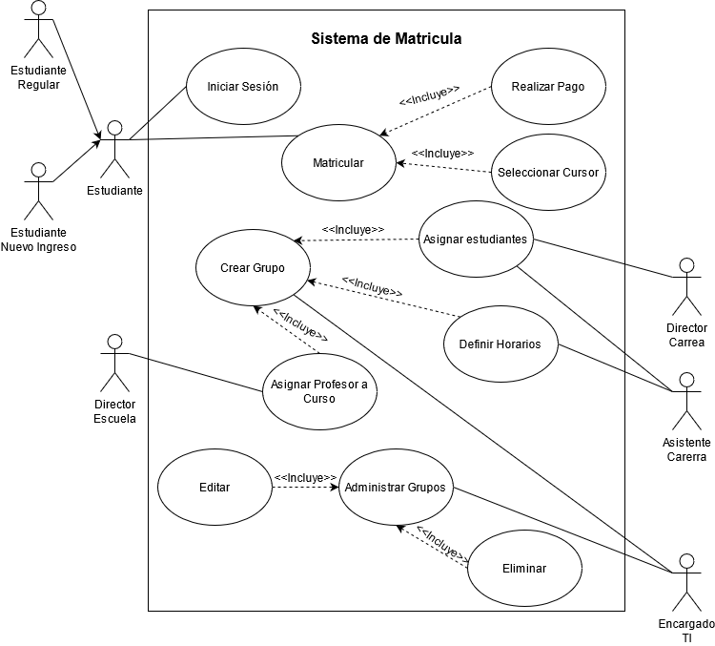
Demostración

